Slide 1
Digital Salzburg – Informationsverarbeitung für eine Datenbrille
Alexander Bendl, Ferdinand Brunauer, Milena Matic

Slide 2
Gliederung
Projektteam
Aufgabenstellung
Ausgangssituation
Realisierung
Danksagung

Slide 3
Das Projektteam
Prof. DI Wilhelm Hehenwarter
Alexander Bendl (Projektleiter)
Milena
Matic
Ferdinand Brunauer

Slide 4
Aufgabenstellung
Übertragung und Darstellung von Informationen von OpenData in einer Datenbrille
Zwei Anwendungsmöglichkeiten:
Informationen über Sehenswürdigkeiten werden für Touristen visualisiert
In einem Unternehmen werden Informationen über den Zustand der Einrichtung für Firmenangehörige visualisiert

Slide 5
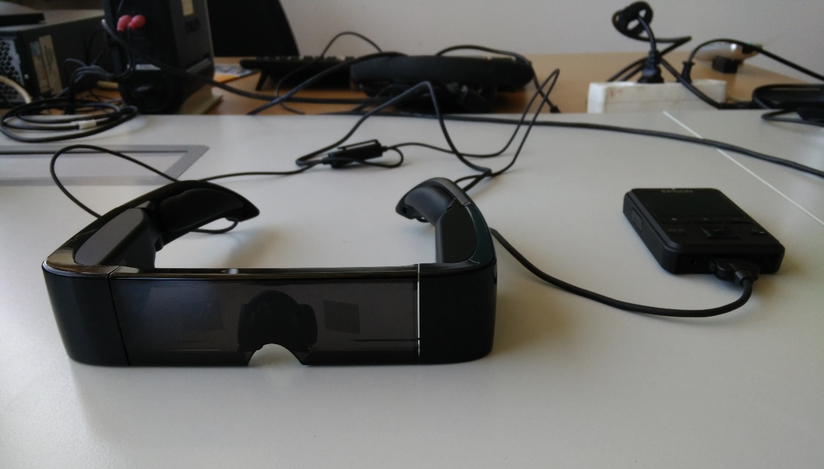
Ausgangssituation
Epson Moverio BT-100
OpenData-Daten in kmz-Form
Museen

Slide 6
Realisierung

Slide 7


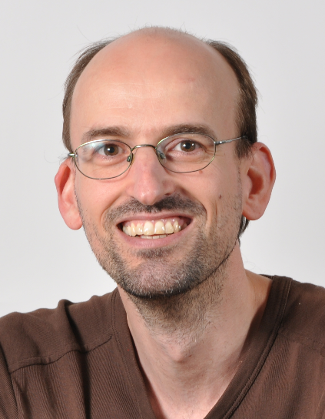
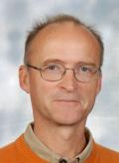
Danksagung
FH-Ass. Prof. Peter Haber
Prof. DI Wilhelm Hehenwarter

